Slide 1

《临床肿瘤学杂志》投稿须知
汇报人：文小库
2025-03-03

Slide 2


01
《临床肿瘤学杂志》简介
02
杂志栏目设置
目 录
03
投稿要求
CATALOGUE
04
投稿流程
05
注意事项

Slide 3

《临床肿瘤学杂志》简介
01

Slide 4
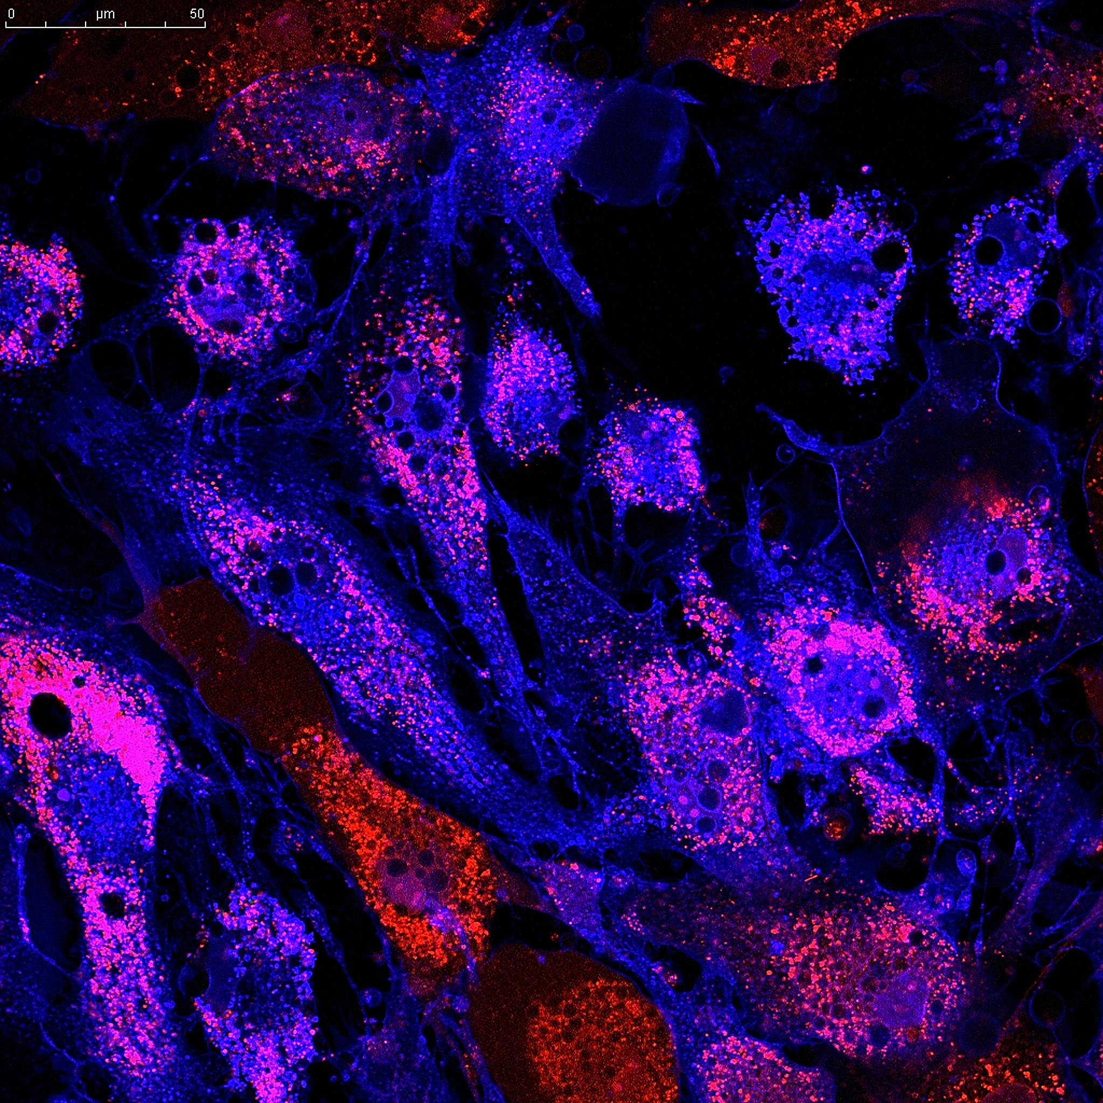
《临床肿瘤学杂志》简介
01
核心期刊
临床肿瘤学杂志》为国家新闻出版总署批准创办的肿瘤学专业期刊，是中国科技论文统计源期刊（中国科技核心期刊）、中国生物医学核心期刊和CSCO团体会员期刊。
02
收录情况
杂志被国内外多家检索系统和数据库收录，标准刊号为ISSN 1009-0460，CN 32-1577/R，邮发代号为28-267（国内），BM8600（国外）。
03
出版规格
杂志为月刊，国际标准大16开，每期96页，进口哑粉铜版纸激光照排胶印，国内外公开发行。

Slide 5

《临床肿瘤学杂志》简介
读者对象
杂志以肿瘤专科医师和其他涉及肿瘤防治的高中级医药工作者为主要读者对象。
报道内容
重点报道临床肿瘤学领域的先进科研成果、诊疗经验以及与临床密切的基础研究成果等内容。

Slide 6
杂志栏目设置
02

Slide 7



杂志栏目设置
栏目设置
杂志的栏目设置有“专家论坛”、“论著”、“临床应用”、“指南与解读”、“综述与讲座”、“短篇报道”等。
栏目内容
栏目内容涵盖了临床肿瘤学领域的各个方面，包括基础研究、临床研究、诊疗经验、病例报告等。

Slide 8
投稿要求
03

Slide 9
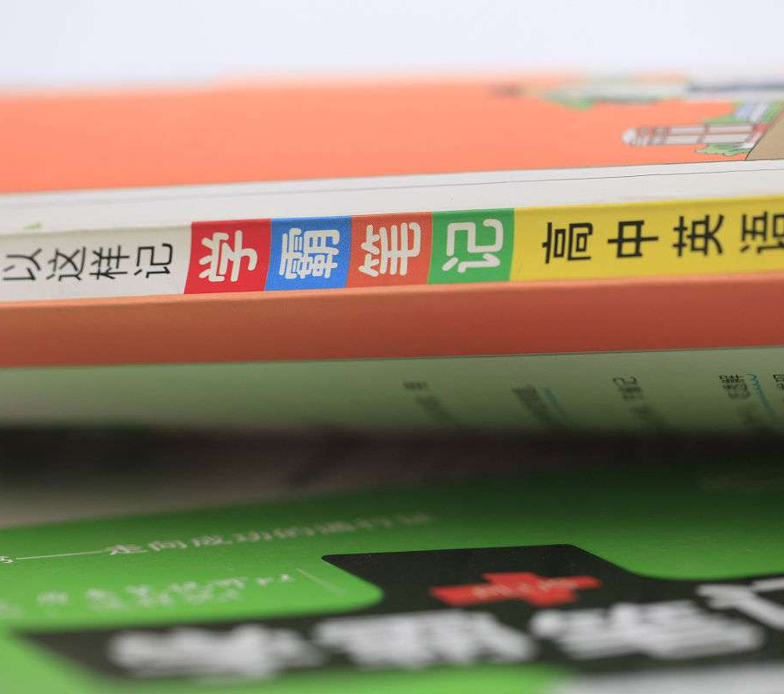
投稿要求
稿件类型与要求
01
投稿论文需具有科学性、创新性、实用性和可读性，要求数据准确、结论可靠。
学术不端行为
02
严禁抄袭、剽窃等学术不端行为，一旦发现，将按相关规定处理，取消投稿资格。
审稿流程
03
投稿后，需经过初步审查、专家评审和编辑加工等环节，确保稿件质量和学术水平。

Slide 10
投稿流程
04

Slide 11
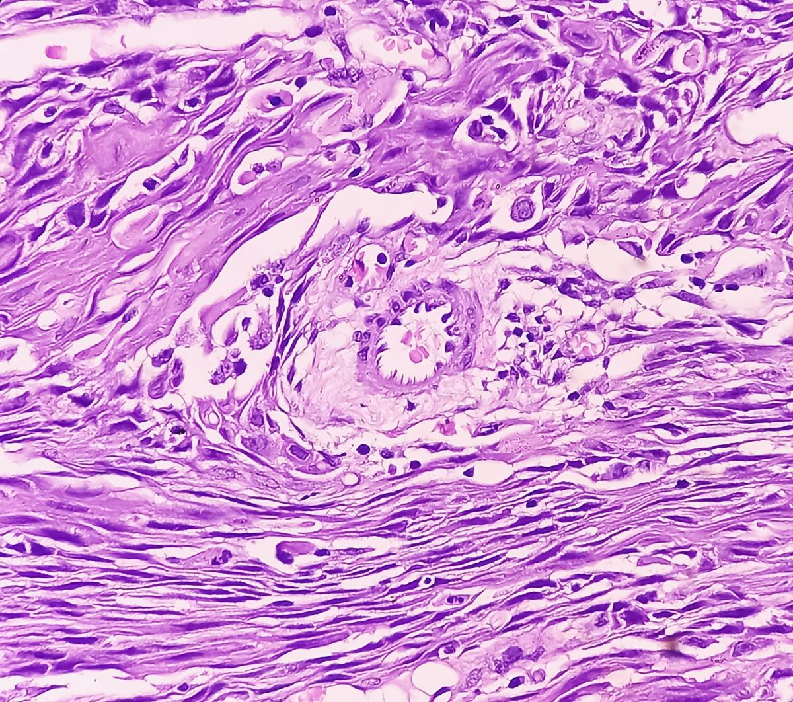
投稿流程
投稿邮箱
等待审核
请将您的稿件发送至lczlxzz@163.com，邮件主题请注明“投稿-栏目名称-作者姓名”。
您的稿件将经过严格的同行评审和编辑审核，请耐心等待反馈。

Slide 12
注意事项
05

Slide 13

注意事项
遵循投稿要求
遵守学术规范
作者在投稿前需要仔细阅读杂志的投稿要求，遵循要求撰写文章和提交相关材料。
在撰写文章时，需要遵守学术规范和道德准则，避免抄袭、剽窃等学术不端行为。
保持联系与协作
遵守期刊规定
在投稿过程中，需要与杂志社保持联系和协作，及时回应编辑部的询问和要求。
一旦文章被录用，作者需要遵守期刊的规定和要求，按照要求完成文章的编辑、排版等工作。

Slide 14

THANKS
感谢观看

